Slide 1
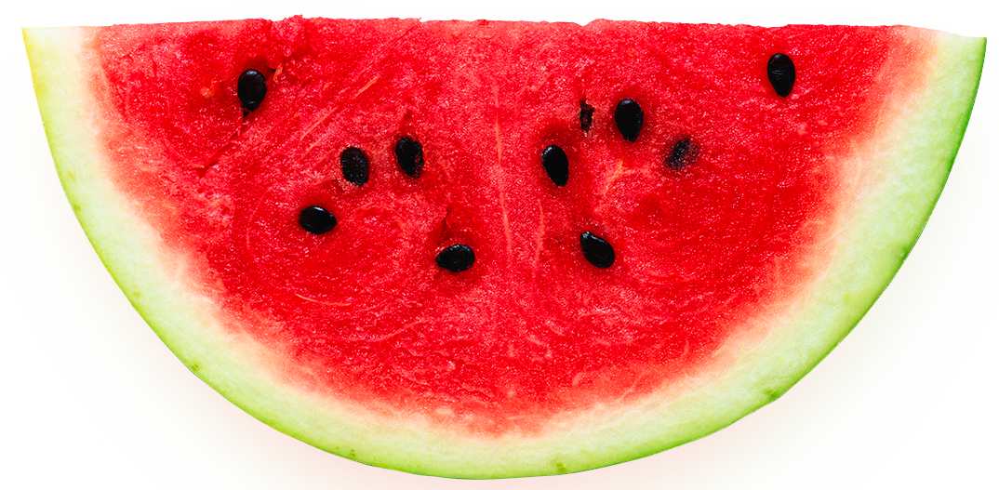
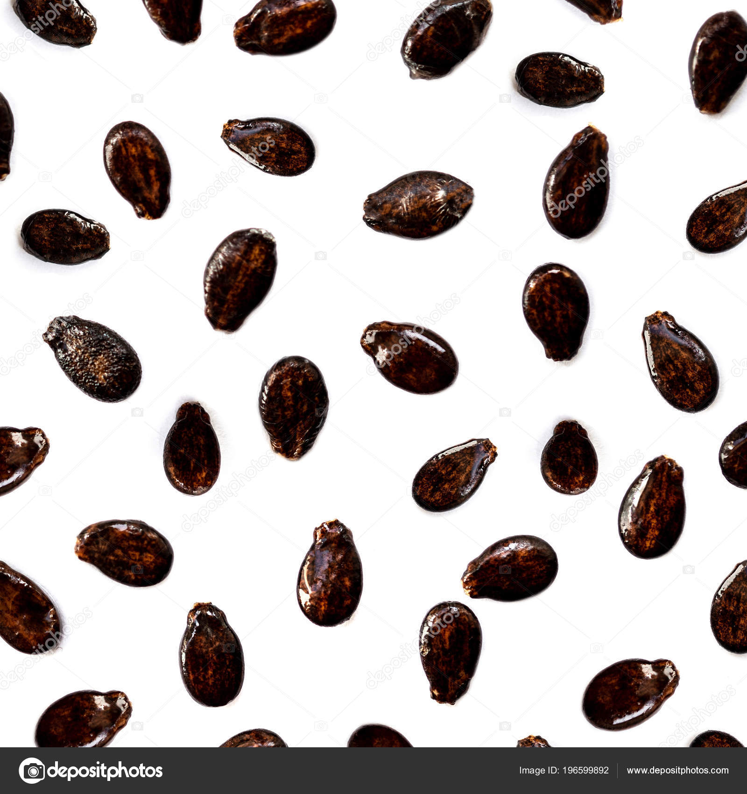
Сөз
Сөз
Сөз
Сөз
Сөз
Жақсы жұмыс!
Сөз
Сөз
Сөз
Сөз
Сөз
Сөз
Сөз
Сөз

Slide 2
Сөз
Сөз
Сөз
Тамаша!
Сөз
Сөз

